Slide 1
QQ邮箱邮件订阅

Slide 2
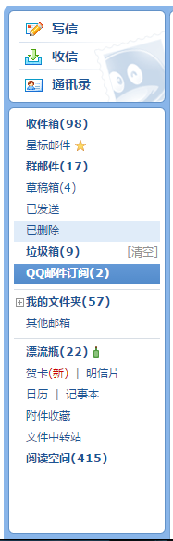
1、登陆你的QQ邮箱，单击左边导航栏的“QQ邮件订阅”

Slide 3
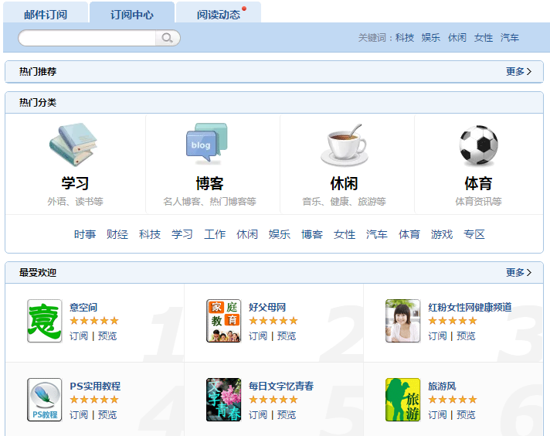
2、在邮件订阅页单击顶部的“订阅中心”

Slide 4
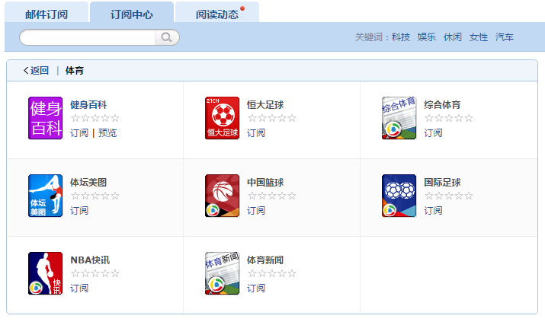
3、在订阅中心选取你感兴趣的主题并单击“订阅”

Slide 5
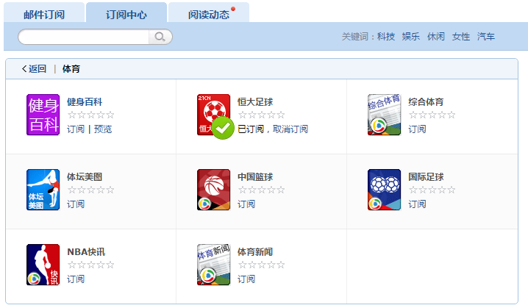
4、看到你感兴趣的主题“已订阅”字样，表明已经订阅成功

Slide 7
百度邮件新闻订阅

Slide 8
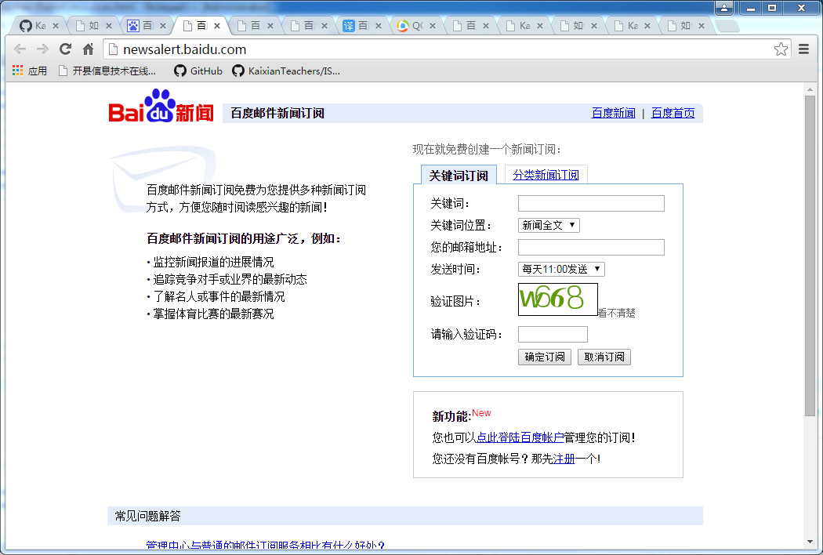
1、在浏览器中打开“百度邮件新闻订阅”页

Slide 9
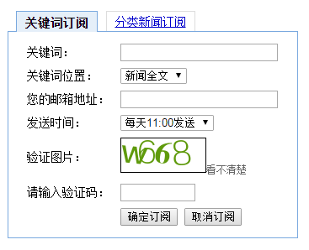
2、在 “百度邮件新闻订阅”页选择订阅方式，并填写表格，最后“确认订阅”

Slide 10
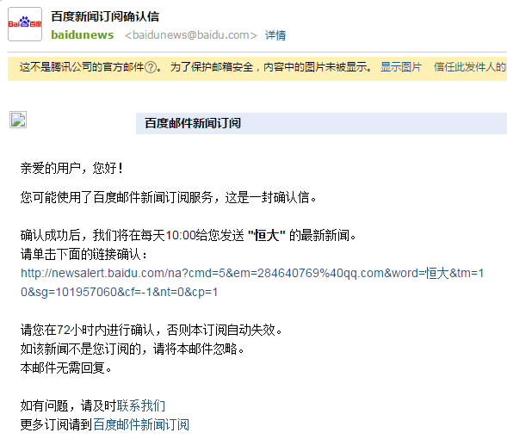
3、登陆预留的邮箱，打开“百度新闻订阅确认信”并点击链接完成确认

Slide 11
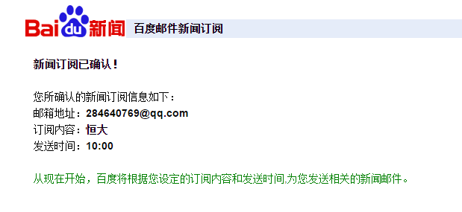
4、看到“新闻订阅已确认”字样，表明订阅成功。

